Slide 1
Vitale infrastructuur: waterrobuustheid Nederlandse ziekenhuizen Bevindingen, vragen en dilemma's | Stefan van Heumen

Slide 2
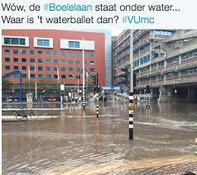
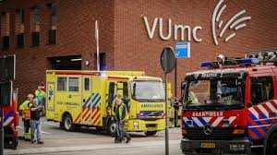
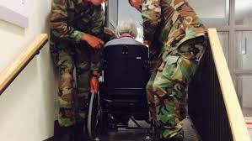
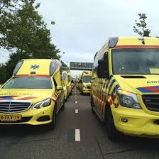
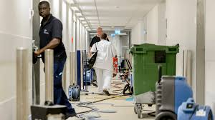
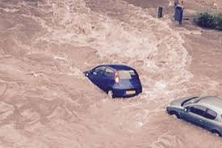
8 september 2015…

Slide 3
vitale functies?
Vitale, kritische ziekenhuisfuncties (hoogste prioriteit):
Spoedeisende hulp (SEH);
Operatieafdeling (OK’s) inclusief centrale sterilisatie (CSA);
Intensive care (IC), medium care (MC), hartbewaking (CCU) en neonatologie;
Klinisch chemisch laboratorium (KCL).
Samengevat: de “hotfloor”

Slide 4
vitale functies?
Hiervoor noodzakelijke technische voorzieningen:
Elektriciteit (noodstroom);
Klimaatinstallaties (verwarming, koeling, ventilatie en luchtbehandeling);
Communicatie (ICT-installaties, telefonie, data, MER/SER);
Medische gassen- en drinkwatervoorzieningen;
Liftinstallaties;
Brandmeldinstallaties.

Slide 5
ziekenhuizen water robuust?
Nee, meeste ziekenhuizen (nog) niet waterrobuust uitgevoerd.
Ligging vitale functies:
SEH, noodstroom en techniek veelal laag in gebouw (b.g. en kelder);
OK en IC veelal hoger in gebouw.
17,5% SEH-locaties in middelgroot risico- of grenzend aan hoog risicogebied (met een maximale waterhoogte bij overstroming van 0 tot 3,5 m).
Ondanks waterrobuuste maatregelen en aanwezige voorraden is uitgangspunt zo snel mogelijk afschalen en evacueren.
Notes:
De definitie van de waterrobuustheid van een ziekenhuis luidt:
Het voorbereid zijn als ziekenhuisorganisatie op ernstige wateroverlast in de vorm van een overstroming of extreme regenval die gevaar oplevert voor de patiëntveiligheid en de bedrijfsvoering van het ziekenhuis.

Slide 6
aanbevelingen
Aanbevelingen voor bouwplannen/maatregelen op ziekenhuislocaties met (middel)groot overstromingsrisico o.a.:
Vitale functies en noodzakelijke technische voorzieningen hoger situeren dan de mogelijke overstromingshoogte;
Water(druk)bestendige constructies en afwerkingen op overstromingsniveau;
Meer zelfvoorzienend en minder ketenafhankelijk (bijvoorbeeld noodstroomgeneratoren toepassen, die niet gas gevoed zijn);
…
Een ziekenhuis moet minimaal op verantwoorde wijze kunnen afschalen.

Slide 7
randvoorwaarden
Als een ziekenhuis bij een overstroming langere tijd operationeel moet blijven dient ook het goed functioneren van de infrastructuur buiten het ziekenhuisterrein te worden gegarandeerd (ketenafhankelijkheid):
Toegankelijkheid van hoofdwegen voor aan- en afvoer van personeel, patiënten en bevoorrading (of met inzet van alternatieve vervoersmiddelen?)
Riolering (zodat vuil water wordt afgevoerd en niet terugstroomt)
Notes:
*) nadat (nood)voorraden op zijn (drinkwater, medische gassen, medicijnen, diesel voor NSA etc.) en nutsvoorzieningen zijn uitgeschakeld (aardgas, elektriciteit, drinkwater).

Slide 8
Vragen en dilemma’s
Aanwijzen selectie ziekenhuizen om slachtoffers op te vangen (shelterfunctie) en langere tijd operationeel te blijven?
Ook maatregelen nemen in gebieden met lage overstromingskans?
Uitbreiding capaciteit calamiteitenhospitaal/hospitalen?
Wat zijn de gevolgen voor de noodzakelijke capaciteit, spreiding en beschikbaarheid van ambulanceposten?
Hoelang moeten ziekenhuisfuncties minimaal in de lucht worden gehouden?
Worden waterrobuuste maatregelen vereist voor nieuwbouw vanaf 2020?
Moeten de bestaande ziekenhuizen in 2050 waterrobuust (vervangen) zijn?
Waar liggen de verantwoordelijkheden en waar komt de rekening te liggen?

Slide 9
Bedankt voor uw aandacht

